Slide 1
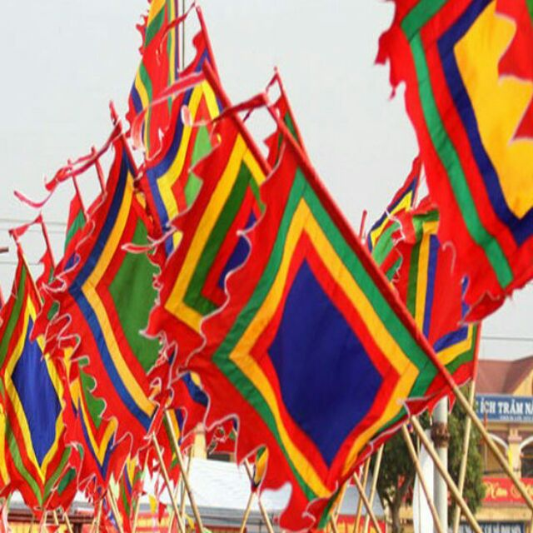

NHIỆT LIỆT CHÀO MỪNG THẦY CÔ GIÁO VỀ DỰ GIỜ
MÔN NGHỆ THUẬT 9
Giáo viên thực hiện:Nguyễn Thị Thanh Vân

Slide 2
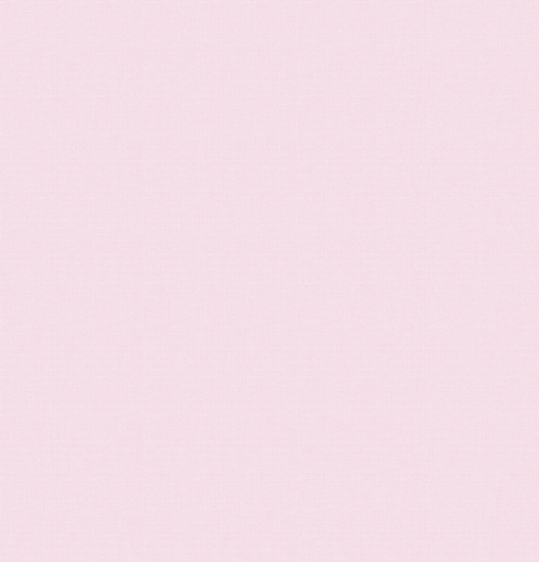
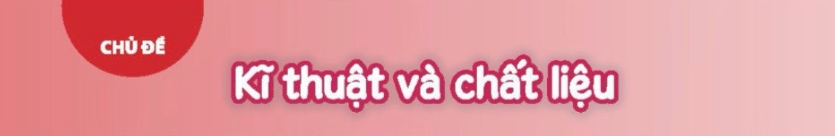
BÀI 5:
THIẾT KẾ THỜI TRANG
TỪ TRANG PHỤC ĐÃ QUA SỬ DỤNG
(2 TIẾT )
TIẾT 1: HĐ 1-2-3

Slide 3
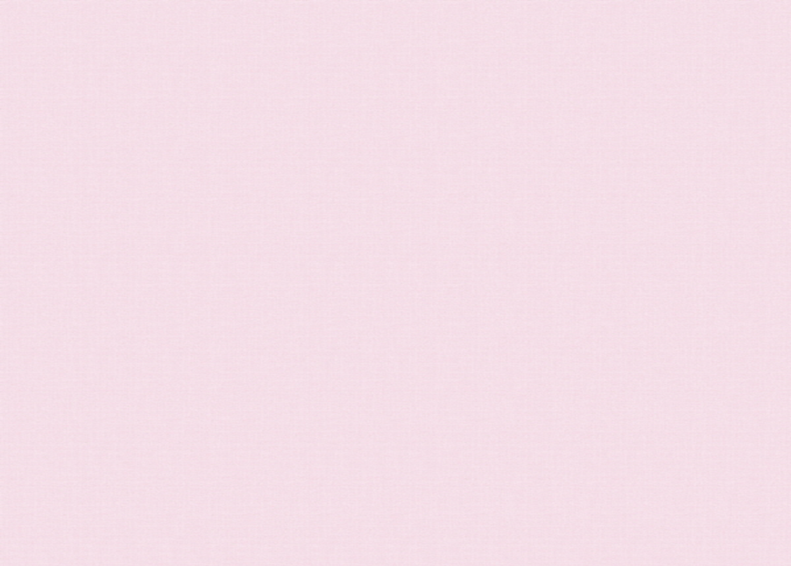
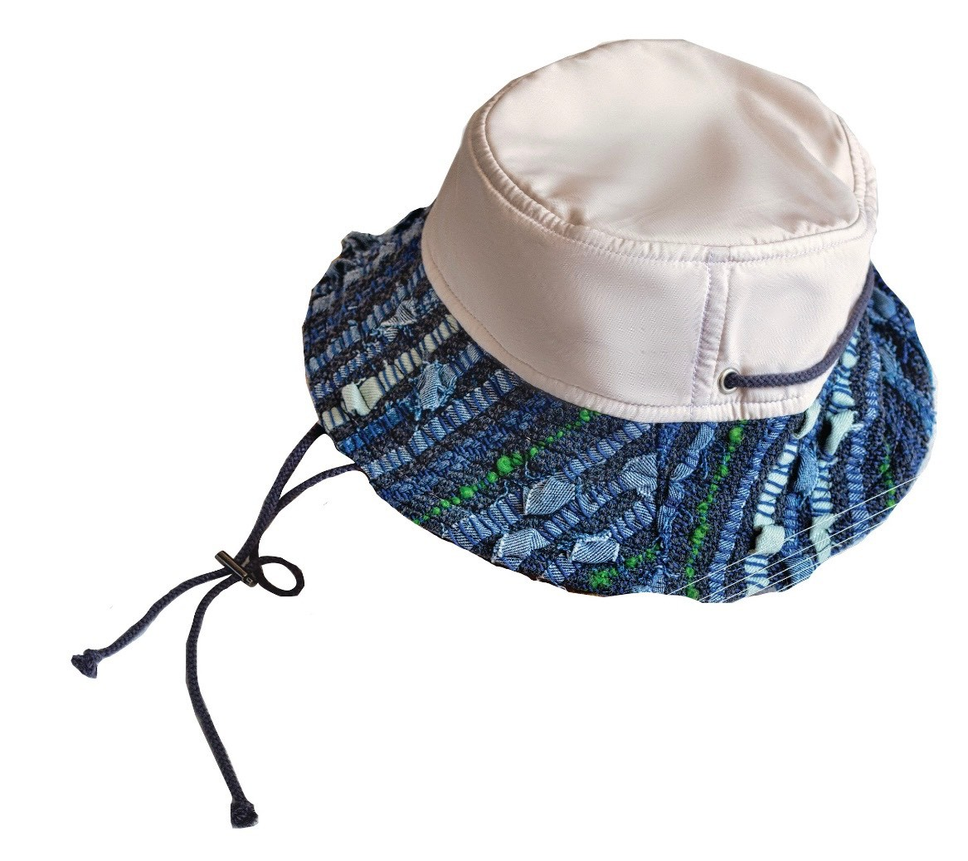
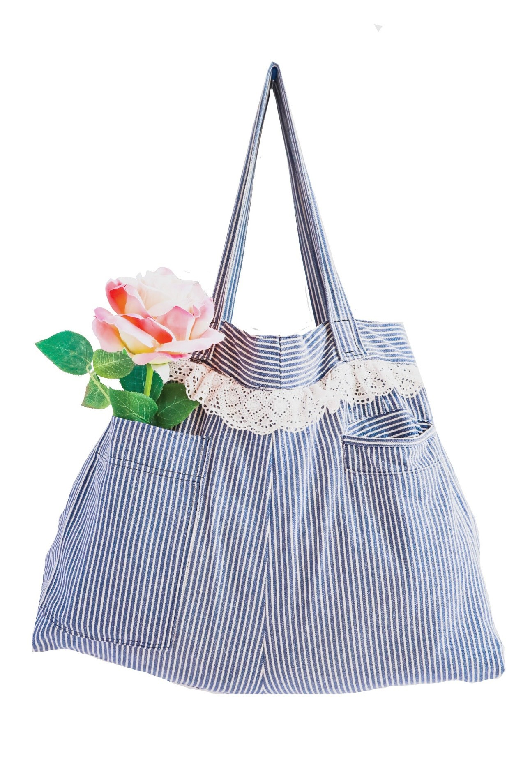
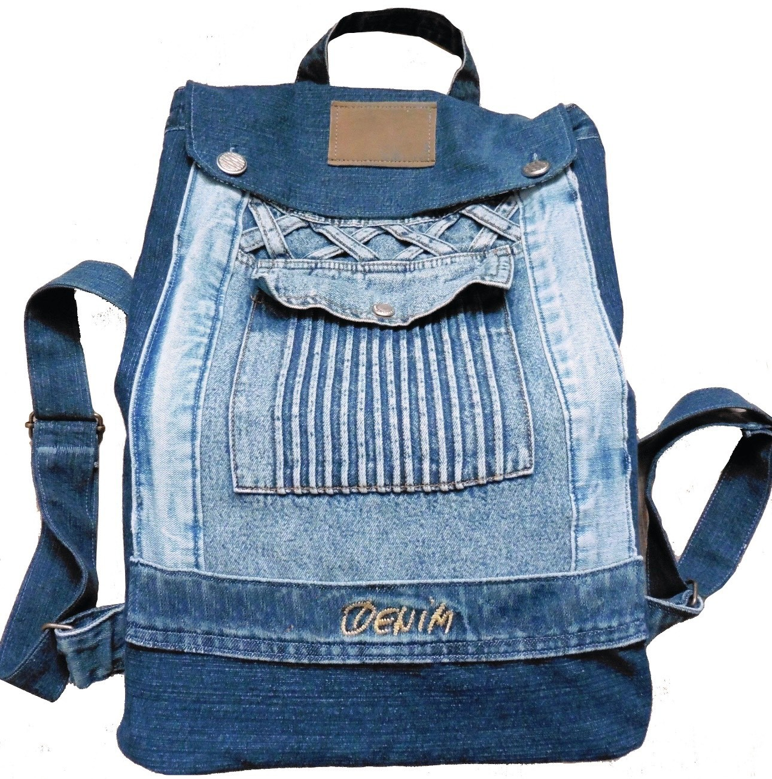
HOẠT ĐỘNG 1
QUAN SÁT – NHẬN THỨC VỀ MỘT SỐ SẢN PHẨM THỜI TRANG TỪ TRANG PHỤC ĐÃ QUA SỬ DỤNG
- Tên của các sản phẩm trong mỗi hình là gì?
- Các sản phẩm đó được làm từ chất liệu gì?
- Màu sắc và cách trang trí trên mỗi sản phẩm như thế nào?
- Các sản phẩm đó được tạo từ sản phẩm gốc nào?
- Các bộ phận của trang phục đã qua sử dụng được khai thác vào sản phẩm mới như thế nào?
- Mỗi sản phẩm có đặc điểm gì?
- Việc tận dụng trang phục đã qua sử dụng có ý nghĩa như thế nào?

Slide 4
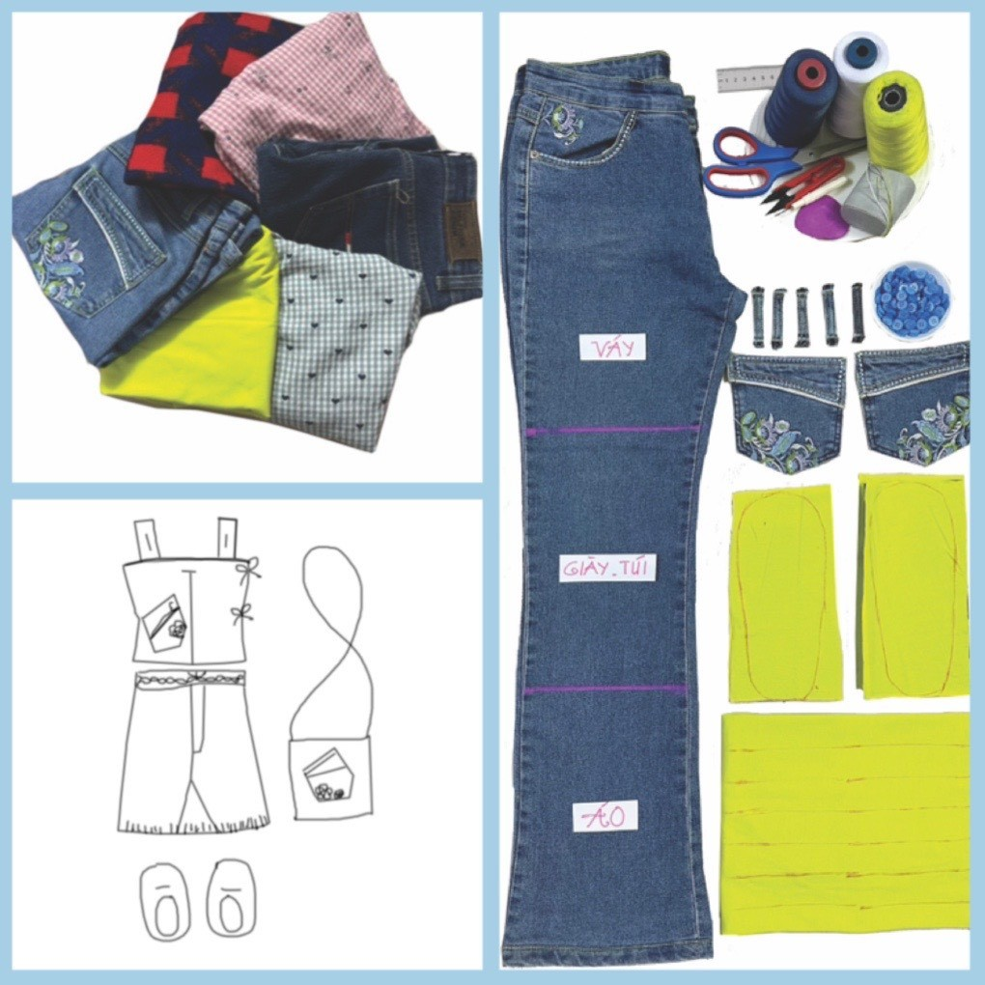
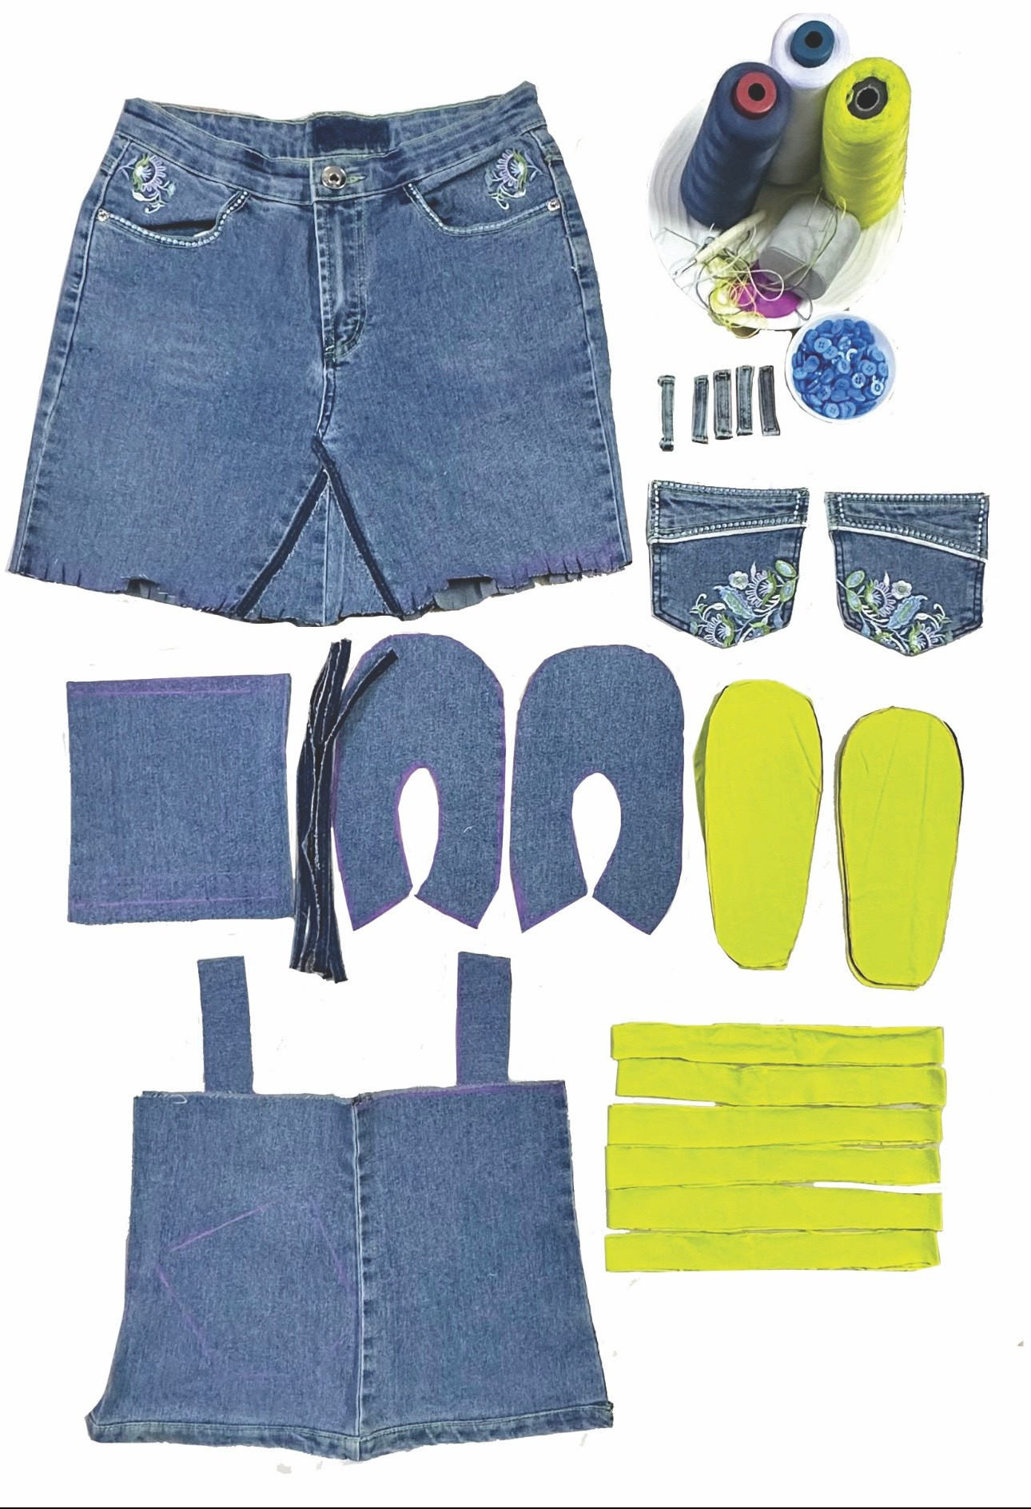
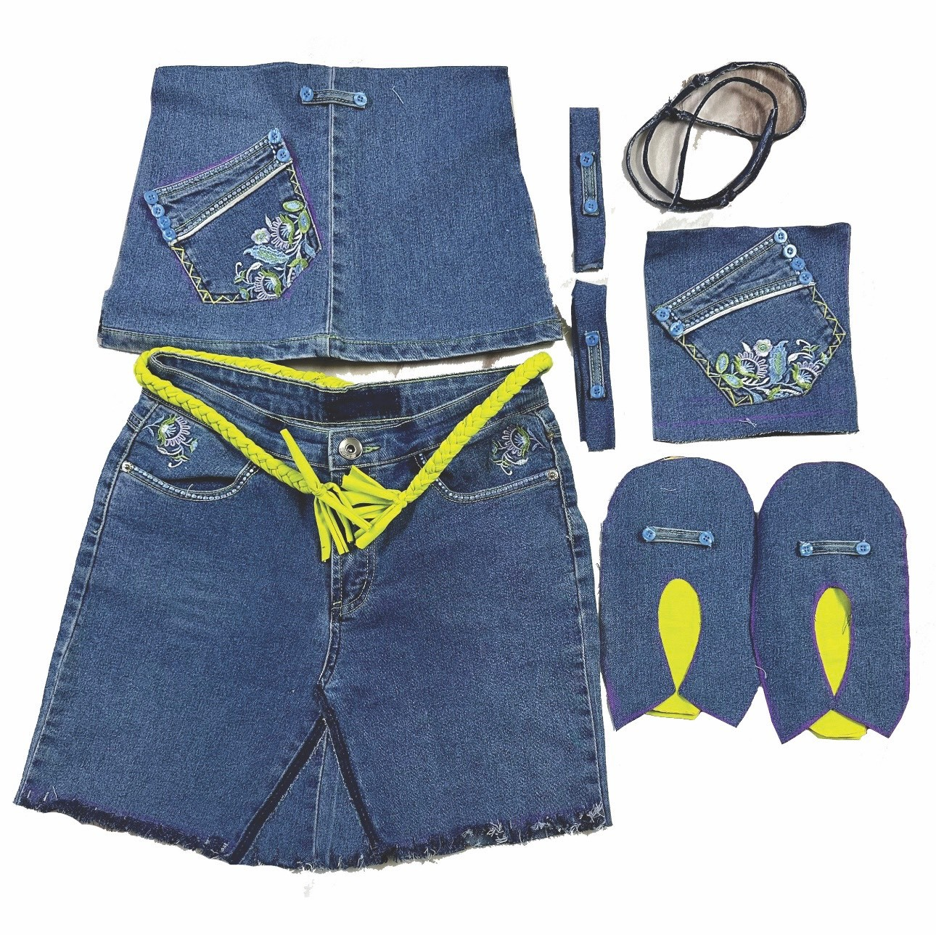
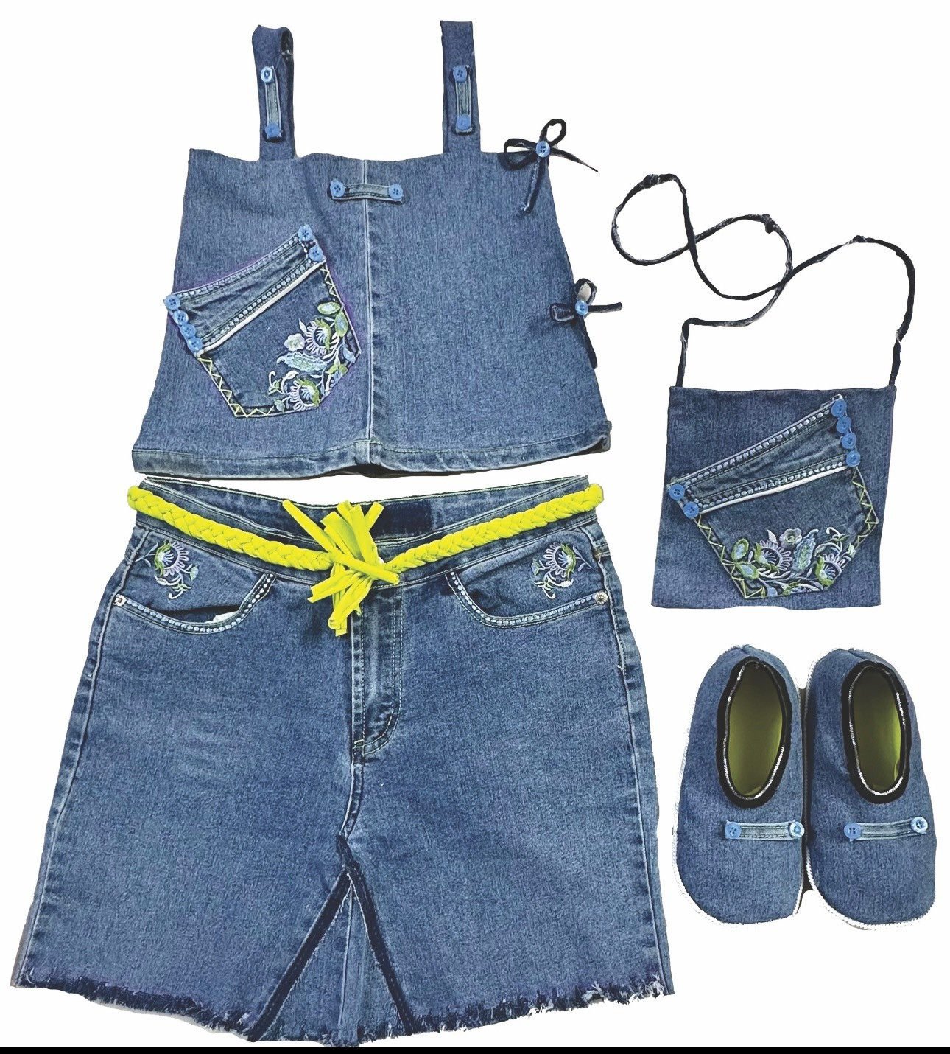
HOẠT ĐỘNG 2
Cách tạo sản phẩm thời trang từ trang phục đã qua sử dụng
Để tạo sản phẩm thời trang từ trang phục đã qua sử dụng cần thực hiện bao nhiêu bước?
1
2
3
4
+ Xây dựng ý tưởng từ trang phục đã qua sử dụng và vẽ phác hình sản phẩm mới.
+ Cắt sản phẩm theo hình đã phác.
+ Trang trí họa tiết cho các bộ phận đã cắt.
+ Khâu ráp hoàn thiện sản phẩm mới.

Slide 5
→ GHI NHỚ ( T 23/SGK )
Tận dụng trang phục đã qua sử dụng có thể tạo được sản phẩm thời trang mới vừa đáp ứng được nhu cầu sử dụng của con người vừa phù hợp với xu hướng thời trang hiện nay.

Slide 6
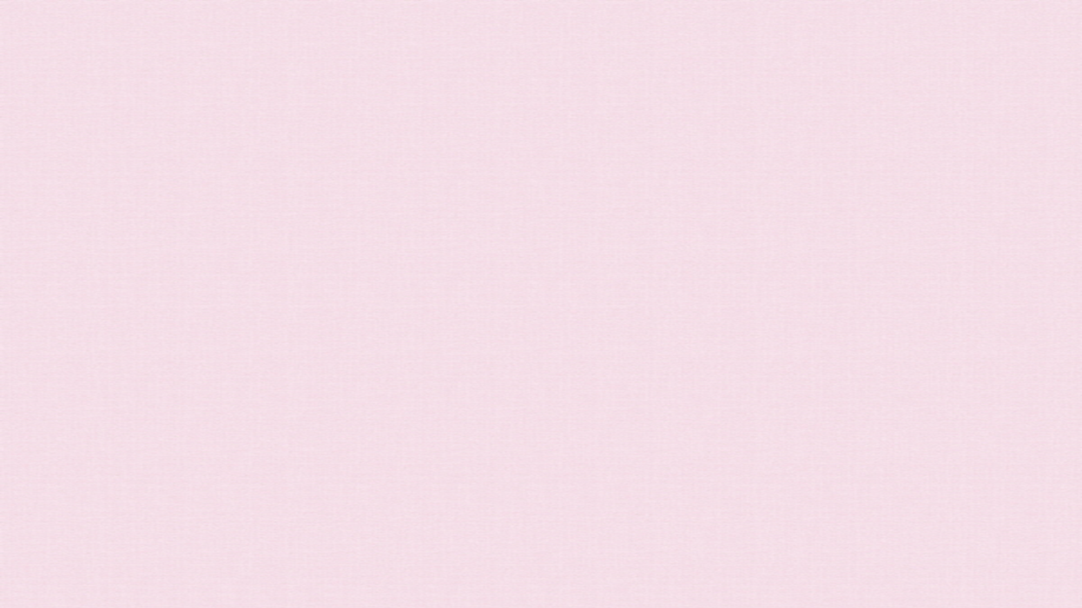
HOẠT ĐỘNG 3
Tạo sản phẩm thời trang từ trang phục đã qua sử dụng
* HS làm bài tập phần luyện tập - sáng tạo → Tạo sản phẩm thời trang từ trang phục đã qua sử dụng → Sản phẩm mĩ thuật của HS
* HS tập hợp các trang phục đã qua sử dụng và lựa chọn trang phục phù hợp với ý tưởng thiết kế sản phẩm thời trang mới của các em.
* Hướng dẫn và gợi ý trong quá trình HS thực hành.
- Em sẽ tạo sản phẩm thời trang gì từ trang phục đã qua sử dụng?
- Em tạo sản phẩm đó để sử dụng vào mục đích gì?
- Sản phẩm đó được làm từ trang phục đã qua sử dụng nào?
- Kiểu dáng, màu sắc của trang phục đó như thế nào?
- Em tạo hình và thiết kế sản phẩm thời trang đó như thế nào?
- Em sẽ tạo thêm phụ kiện gì để sản phẩm thời trang đẹp hơn?

Slide 7
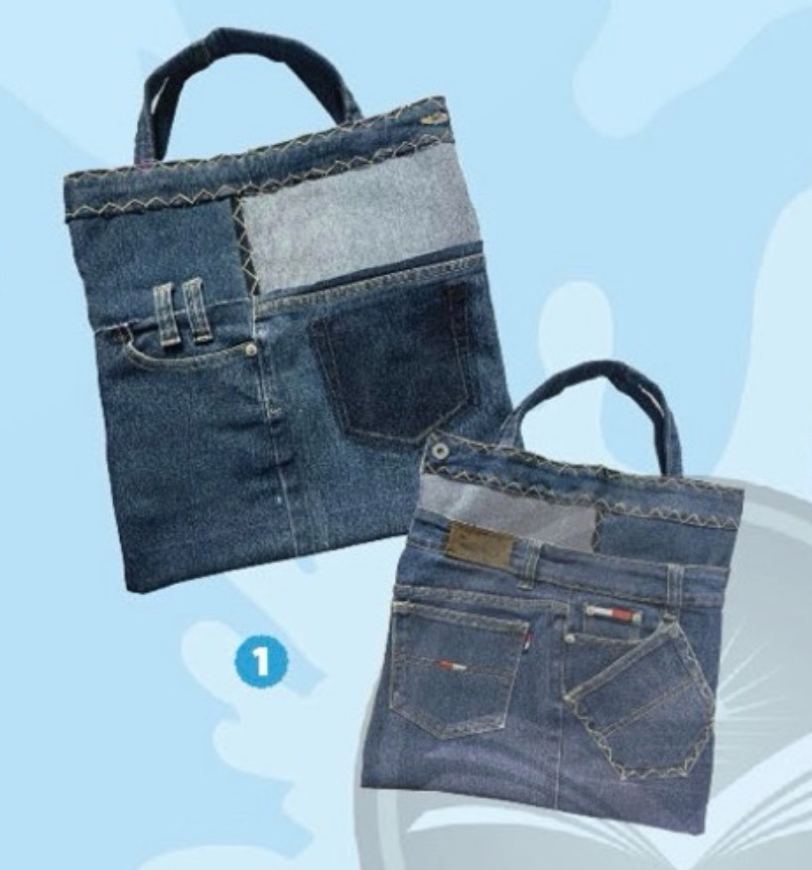
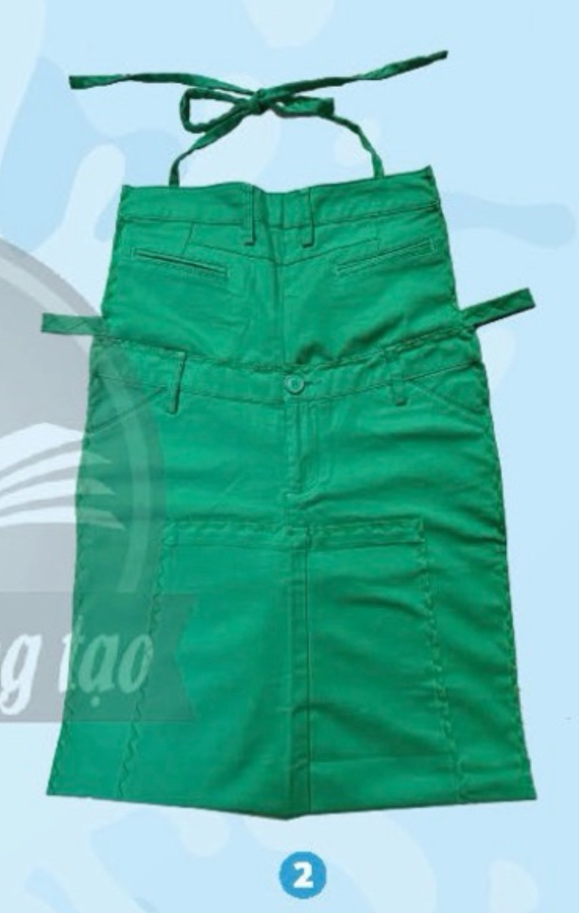
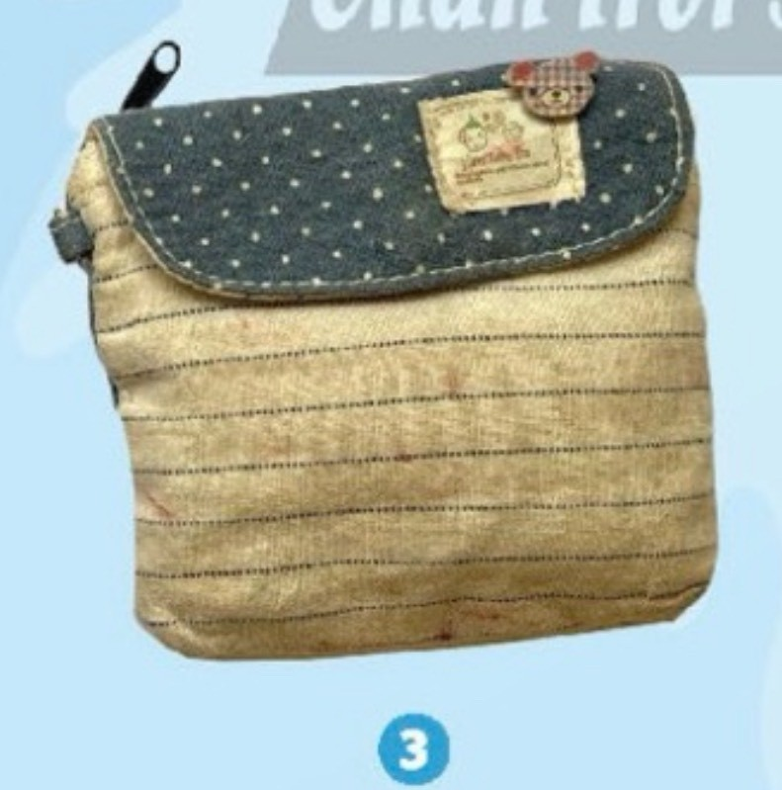
BÀI THAM KHẢO
Nhân Hiền ( Thành phố Hồ Chí Minh ), Chiếc túi tái chế, quần jean cũ.
Bảo Ngọc ( Huế ), Tạp dề, quần ka ki cũ.
Thu Lê ( Hà Nội ), Túi tái chế, quần áo cũ.

Slide 8
Củng cố dặn dò:
- Chọn một số bài, nhận xét ưu điểm, hạn chế để HS có thêm kinh nghiệm và ý tưởng tiếp tục hoàn thiện bài tập trong tiết sau.
- Học sinh thu dọn đồ dùng học tập và vệ sinh lớp.
- Tuần sau: Tiếp tục – Tiết 2: HĐ 3-4-5 – mang theo sản phẩm ở tiết 1 và hoàn thành ở tiết 2.

Slide 9
BÀI 5: ( tiếp theo )
THIẾT KẾ THỜI TRANG
TỪ TRANG PHỤC ĐÃ QUA SỬ DỤNG
( 2 TIẾT )
TIẾT 2: HĐ 3-4-5

Slide 10
HOẠT ĐỘNG 3 ( Tiếp theo )
Tạo sản phẩm thời trang từ trang phục đã qua sử dụng
HS làm bài tập phần luyện tập - sáng tạo
→ Tạo sản phẩm thời trang từ trang phục đã qua sử dụng → Sản phẩm mĩ thuật của HS
* Hướng dẫn và gợi ý trong quá trình HS thực hành tiếp và hoàn thành sản phẩm.

Slide 11
HOẠT ĐỘNG 4
* HS tổ chức trưng bày sản phẩm.
* HS thảo luận, cảm nhận phân tích và chia sẻ về sản phẩm cá nhân và của bạn ( nhóm )
- Em thích sản phẩm nào? Vì sao?
- Sản phẩm đó có chức năng gì?
- Kiểu dáng, màu sắc của sản phẩm như thế nào?
- Sản phẩm được thiết kế với chất liệu gì?
- Kĩ thuật tạo sản phẩm như thế nào?
- Em có ý tưởng điều chỉnh như thế nào để sản phẩm hoàn thiện hơn?

Slide 12
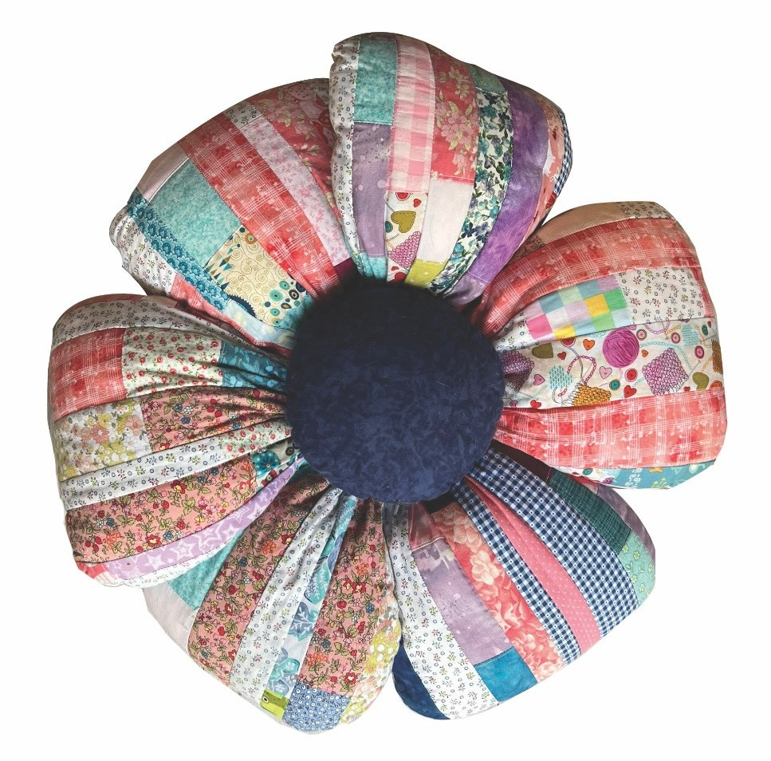
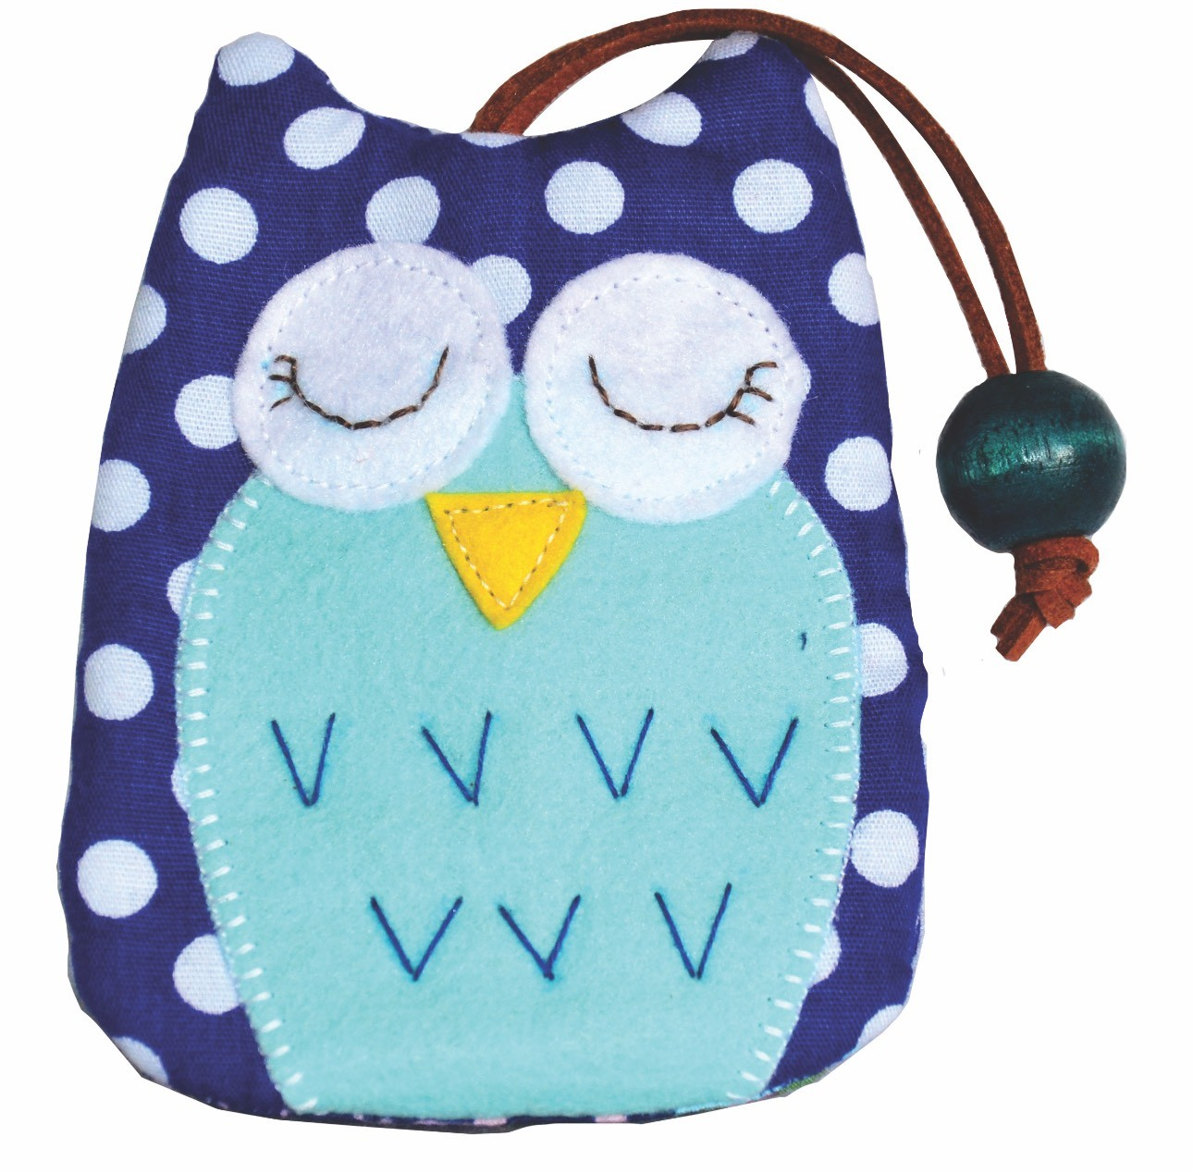
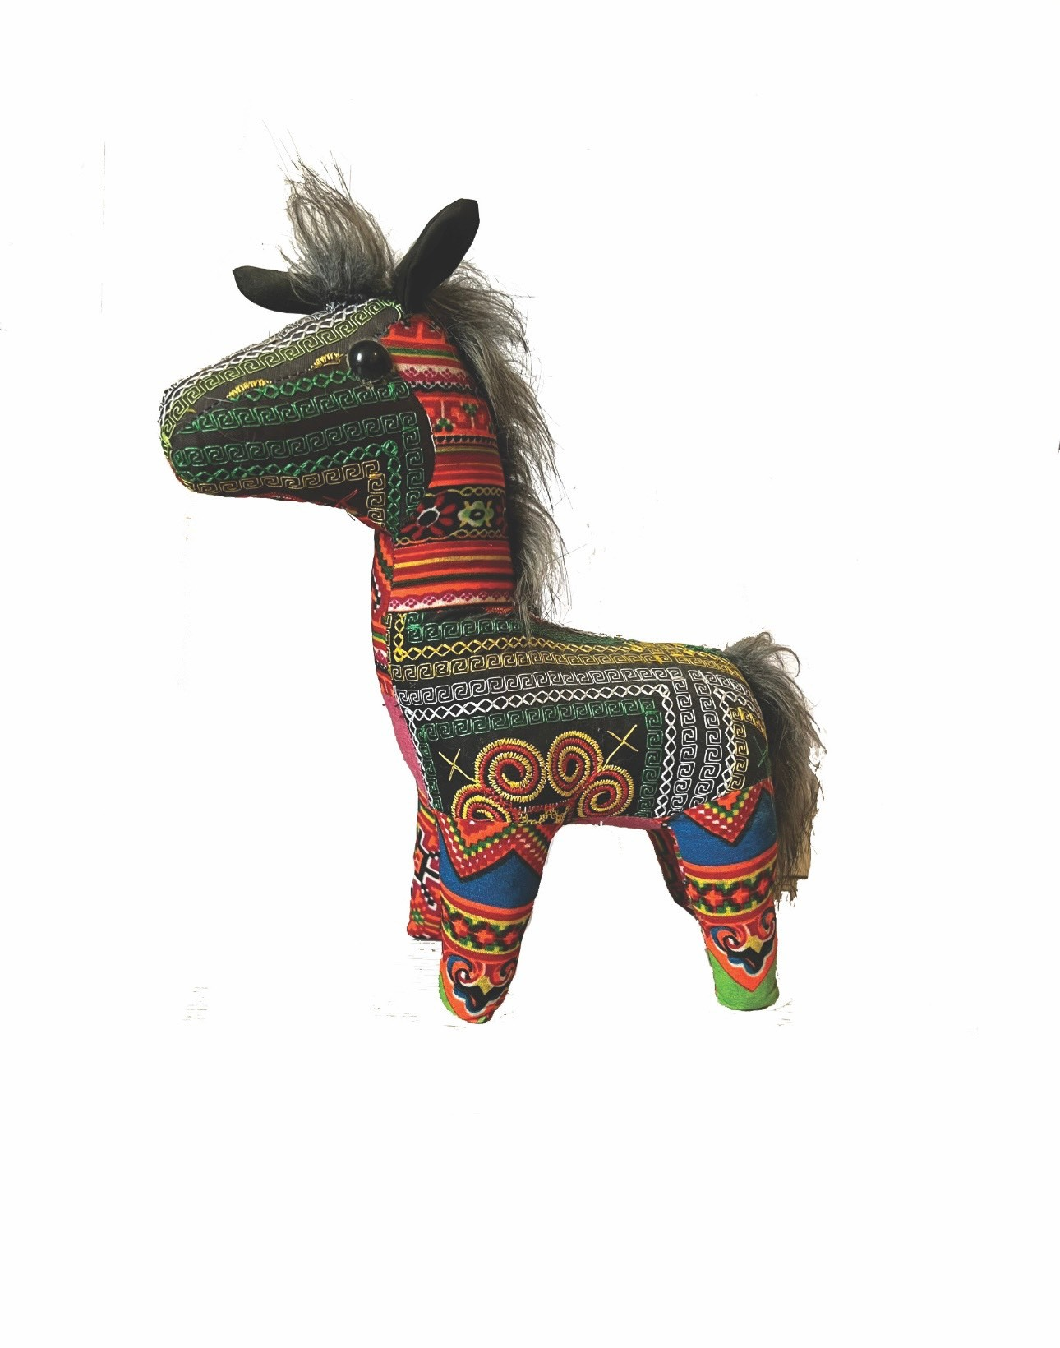
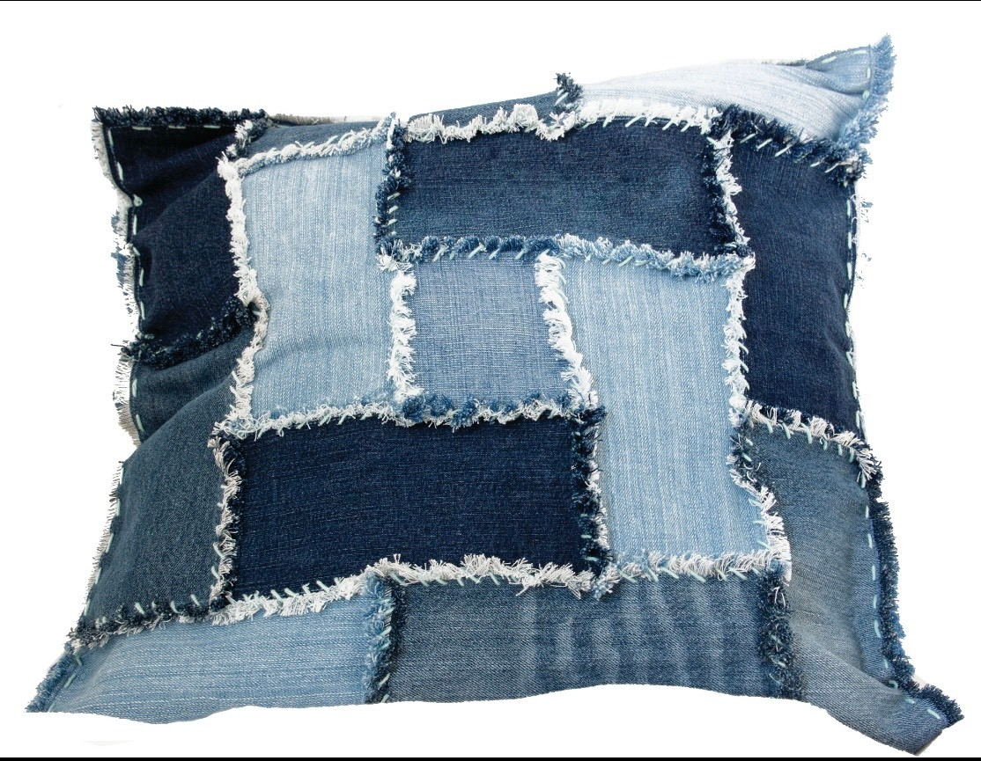
HOẠT ĐỘNG 5
Tìm hiểu một số sản phẩm sử dụng vật liệu đã qua sử dụng
Nhận biết xu hướng trong lĩnh vực thiết kế thời trang vì sự phát triển bền vững của con người.
- Em thích sản phẩm nào?
- Sản phẩm đó có kiểu dáng, màu sắc như thế nào?
- Chất liệu gì được sử dụng để tạo sản phẩm?
- Em còn biết sản phẩm nào khác làm từ trang phục đã qua sử dụng?

Slide 13
→ GHI NHỚ ( T 25/SGK )
Sử dụng vật liệu là trang phục đã qua sử dụng được coi là một xu hướng ngày càng phổ biến, thịnh hành trong lĩnh vực thiết kế thời trang,… và đang trở thành xu hướng của tương lai vì sự phát triển bền vững của con người.

Slide 14
Củng cố - dặn dò
*Học sinh thu dọn đồ dùng học tập và vệ sinh lớp.
*Hoàn thành bài 5
*Tuần sau: Chuẩn bị:
Chủ đề: Thương hiệu và sản phẩm
Bài 6: Thiết kế đồ lưu niệm
( Mang theo đất nặn, hình ảnh mẫu để tạo sản phẩm lưu niệm ).

